Slide 1
Consumo de APIs e Persistência de Dados Locais em Apps Android
Venilton FalvoJr
Education Tech Lead na DIO Doutorando no ICMC-USP
@falvojr

Slide 2


Sobre Mim
Doutorado e DIO
Doutorado e desafios como Education Tech Lead na DIO
1º Emprego
2015
Estágio como
Dev Java/.NET
Hoje
2007
Enfim Mestre
Título e carreira como
Dev Mobile
2008
Graduação
Início da Graduação em Engenharia de Computação
credential.net/gy7a7rsn
já expirou, mas foi top 😅

Slide 3
Objetivo Geral
Vamos aprender a compartilhar nossas notícias sobre futebol feminino e favoritá-las, o que permitirá o acesso a elas de modo offline (Room). Além disso, vamos refinar ainda mais o "Soccer News", incluindo tratamentos de erro e otimizando os dados providos pela nossa API (criada no GitHub Pages).

Slide 4
Recomendações
Conteúdos da Sportheca Mobile Dev Week, os quais já estão disponíveis na plataforma da DIO:
Desenvolvimento Mobile Nativo Para Android
Componentes, Layouts e UI/UX Em Apps Android
Java e Kotlin Juntos!? Construindo Apps Android
Explorando o Firebase Para Apps Android Resilientes

Slide 5
Premissas
Continuaremos desenvolvendo nosso App "Soccer News", um aplicativo de notícias sobre futebol feminino (nossa singela homenagem ao mês da mulher 😍). Caso queira reiniciar de onde paramos, basta seguir essa branch em nosso repositório no GitHub:
digitalinnovationone/soccer-news-app release/abstraindo-dominio-de-apps-android-nativos-com-java

Slide 6

Hands On!
“Falar é fácil.
Mostre-me o código!”
Linus Torvalds

Slide 7
Links Úteis
digitalinnovationone/soccer-news-app release/consumo-de-apis-e-persistencia-de-dados-locais
digitalinnovationone/soccer-news-api main
Room Google Developers
Singleton (initialization-on-demand holder) Stack Overflow

Slide 8
Desafio Final
Seja criativo! Explore todos os conceitos que aprendemos e evolua nosso App. Adicionalmente, caso se sinta confiante, explore algumas features do Firebase (Analytics, Crashlytics, Test Lab, etc). Com isso, o App se tornará mais robusto e será um dos destaques do seu portfólio de projetos.
Nota: Caso tenha dificuldades, o App que desenvolvemos aqui estará disponível na branch/release descrita no Slide "Links Úteis" 😉

Slide 9
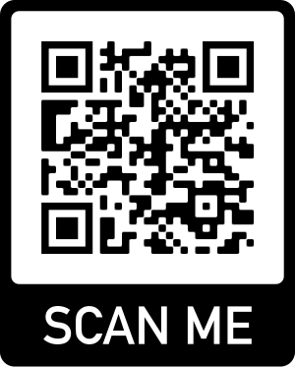
Dúvidas?
> Fórum/Artigos
> Comunidade Online (Discord)

